Slide 1
Игрушки в жизни детей

Slide 2
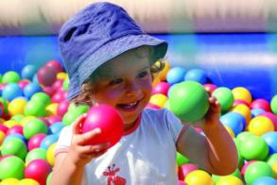
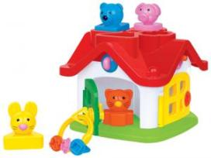
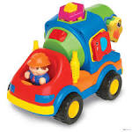
Игра – основная деятельность ребёнка. Развитие богатого эмоционального мира немыслимо без игры. Именно она позволяет ребенку выразить свои чувства, исследовать окружающий мир, учит общаться и познавать себя.

Slide 3
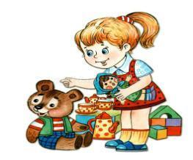
Что такое игрушки для ребёнка? Игрушка, предмет, предназначенный для детских игр. Воссоздавая воображаемые и реальные предметы, образы, игрушка служит целям умственного, нравственного, эстетического и физического воспитания. Игрушка помогает ребёнку познавать окружающий мир, способствует развитию мышления, памяти, речи, эмоций, приучает его к целенаправленной, осмысленной деятельности. Для того, чтобы развитие ребенка было гармоничным и полноценным, дети должны играть!

Slide 4
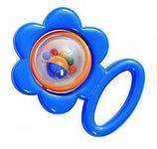
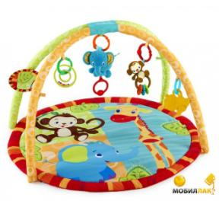
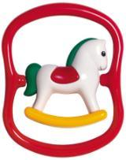
Игрушки для самых маленьких прежде всего должны развивать органы чувств: глаза, уши, руки. И пока основная его потребность — чувствовать тепло, первые игрушки малышей должны быть мягкими и тёплыми, тогда они будут полностью соответствовать стремлению малыша всё познать через осязание. Самые лучшие игрушки для маленьких – это те, которые можно кусать. Они должны быть сделаны из мягких материалов – пластмассы, резины, хорошо мыться, быть лёгкими, не иметь удлиненной плоской формы, чтобы, засовывая их в рот, ребёнок не мог подавиться. Окраска игрушек должна быть яркой. Хорошо, если они будут звучащими.

Slide 5
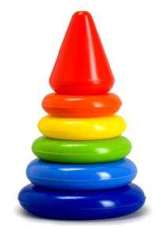
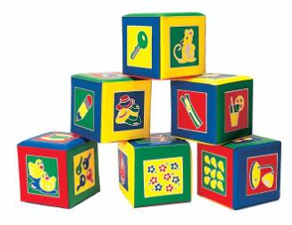
Для годовалого малыша интересны и полезны будут пластмассовые пирамидки из 3-4 составляющих колец разного цвета, мисочки разных размеров, вкладывающиеся друг в друга, разноцветные кубики. Манипуляция с этими игрушками не только развивает интеллект ребёнка, но и доставляет удовольствие и радость, когда у малыша что-то получается так же, как у взрослого. Очень полезны игрушки неваляшки.

Slide 6
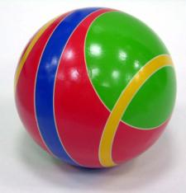
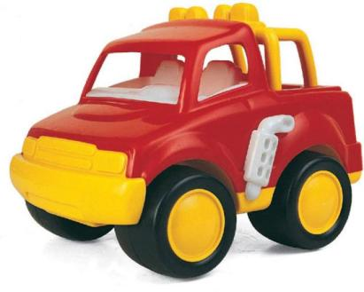
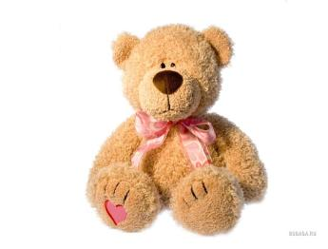
Для 2-летних детей очень хороши большой разноцветный мяч, который не закатывается под мебель, 7-8-составные пирамидки, мягкие, пушистые игрушки, которые дети уже не тянут в рот, а вот засыпают с ними очень хорошо. Большая пластмассовая машина или коробка уже с этого возраста будет приучать ребёнка к аккуратности, самостоятельности, т.к. в них должны складываться после игры кубики, мячи, резиновые и мягкие игрушки. Хорошо, если уже в этом возрасте у малыша будет своё игровое место в квартире, а у игрушек тоже свой домик.

Slide 7
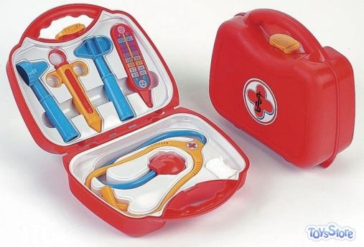
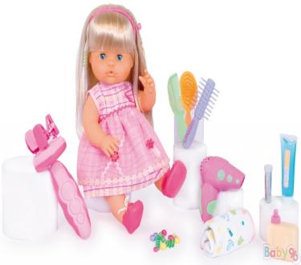
К трём годам набор игрушек расширяется. На этом возрастном этапе ребёнок начинает активно включаться в мир реальных жизненных ситуаций, узнаёт, что люди заняты в жизни работой и имеют разные профессии, сталкиваются с проблемами и находят выход из конфликтов. Поэтому чаще всего ребёнок выбирает сюжеты для ролевых игр из той жизни, которая его окружает. Дети играют в «дочки-матери», «в папу и маму», в «магазин», в «доктора», «детский сад» и.т.п. Игрушки в этом возрасте увеличиваются в размерах (большая кукла, большой медведь и т.д.). Правильной будет покупка парикмахерских наборов, чайных и столовых сервизов, принадлежностей доктора Айболита, мебели и других предметов, отображающих различные стороны реальности. Основное требование – «бытовые игрушки» должны быть похожи на «оригинал» и быть достаточно прочным.

Slide 8
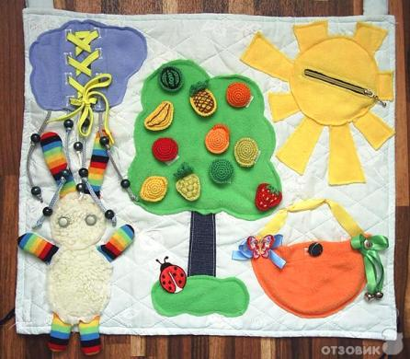
К четырём годам ролевая игра становится основным видом деятельности ребёнка. Усложняется содержание игры, многие игрушки становятся ненужными, т.к. детская фантазия способна превратить конкретные предметы в воображаемые. Так, карандаш может стать волшебной палочкой, зелёные листья – деньгами, нарисованные орнаменты на бумаге – коврами в кукольной квартире. Именно поэтому в таком возрасте наибольшую пользу ребёнку принесут не дорогие и бесполезные игрушки, а функциональные, пусть даже сделанные своими руками.

Slide 9
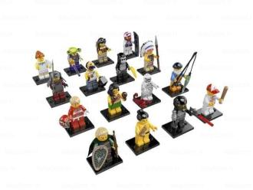
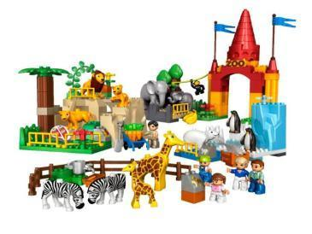
К пяти годам крупные игрушки постепенно перестают занимать ребёнка и перемещаются из игровой зоны на кресла, кровати, шкафы. А вот наборы зверушек, солдатиков, кукольных семей завоёвывают интерес и эмоции ребёнка. Появляется большая возможность для проигрывания разных вариантов с одними и теми же игрушками; у детей развивается фантазия и воображение, мышление перестаёт быть конкретным, а эмоциональный мир обогащается.

Slide 10
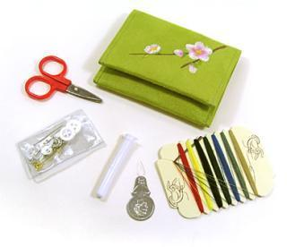
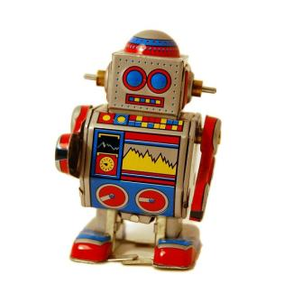
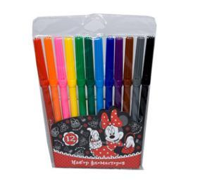
Шестилетнему ребёнку полезнее и интереснее не статичные и конкретные игрушки – он будет рад необычному конструктору, моделям кораблей и самолётов, красивым фломастерам и занимательной настольной игре, разборному роботу-трансформеру, набору для шитья и вязания. Детям очень нравятся игрушки, сделанные собственными руками, особенно, если они становятся полезными для других. Никогда не заставляйте ребёнка своими руками выкидывать сломанные или устаревшие игрушки!

Slide 11
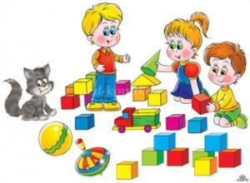
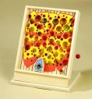
Лучшими игрушками для детей старшего дошкольного возраста считаются разные виды конструкторов (тканевые, мягкие, металлические, деревянные, пластмассовые) трафареты и схемы для конструирования, которые развивают творческие способности и пространственное мышление. Это строительные материалы и игровые наборы мелкого, среднего и крупного размера, (кирпичики, брусики, кубики, болты, винтики, гайки и инструменты для их закручивания, «Зоопарк», «Птичий двор», «Архитектор» «Лего»).

Slide 12
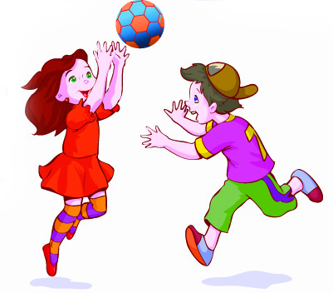
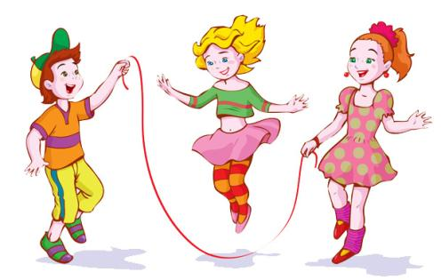
В школьном возрасте дети учатся играть без игрушек. Им всё больше начинают нравиться подвижные игры со сверстниками с помощью мячей, скакалок и т.д. В играх ребёнок учится выигрывать и проигрывать, подчинятся правилам, признавать выигрыш другого ребёнка, общаться и работать совместно с взрослыми и сверстниками.

Slide 13
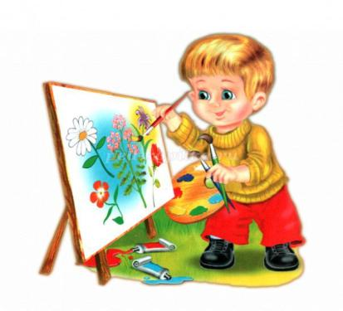
Наглядное и образное мышление, мелкую моторику, воображение, творческие способности, внимание и аккуратность, помогают развивать такие виды деятельности, как моделирование, лепка, рисование, конструирование из природного и бросового материала.

Slide 14
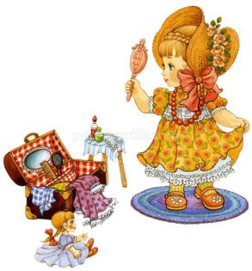
Сюжетно – ролевые игры дают ребенку возможность узнать и научиться социальным нормам поведения. Дети с удовольствием играют в больницу, кафе, парикмахерскую, магазин, школу, библиотеку, дочки-матери. Соответственно, им нужен инвентарь и атрибуты для этих игр. Это набор парикмахера, доктора, некоторое количество посуды, куклы и наборы кукольной мебели мелкого и среднего размера (спальня, столовая, кухня, гостиная); комплекты одежды и обуви, комплект белья для куклы-младенца; приборы и инструменты (бинокль, штурвал, почтовый ящик, якорь и др.); предметы одежды, отражающие роль (халаты, бескозырки, пилотки, шлемы); предметы домашнего обихода (сумки, кошельки, корзинки, щетки, наборы для шитья). карнавальные маски, атрибуты сказочных костюмов.

Slide 15
В качестве познавательных игрушек можно использовать отслужившие свой срок механические будильники, фотоаппараты и т.п. Разбирая эти вещи, ребенок узнает, что у них внутри, и осваивает «практическую механику». Такая разборка-сборка дает стимул мышлению, развивает мелкую моторику рук. Для развития логического мышления, ребенку нужны игры, позволяющие устанавливать последовательность событий и причинно-следственные связи. Это могут быть различные настольные игры и головоломки (мозаики, шашки, шахматы, игровые наборы с правилами «Четвертый лишний», «Разложи по порядку», домино «Транспорт», «Геометрические фигуры», лото «Кто где живет», «Зоологическое лото», игры с кубиками и фишками, пазлы.)

Slide 16
В развитии музыкальных способностей помогут клавишные, струнные, духовые и ударные музыкальные инструменты (ложки, треугольники, барабаны, металлофоны, колокольчики, бубен, пианино, игрушечные аккордеоны), музыкальные книжки и открытки.

Slide 17
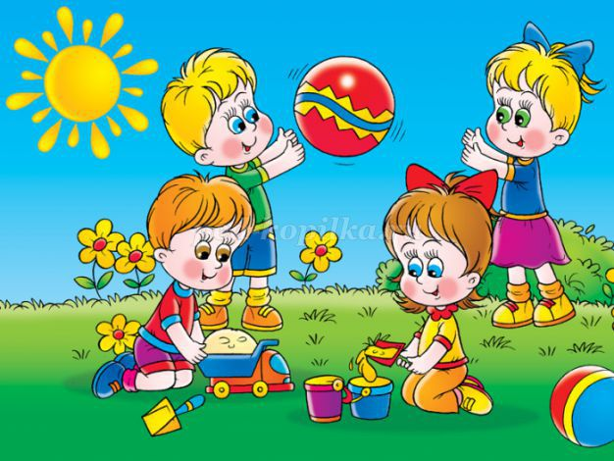
А для улицы нужны игрушки, помогающие в познании окружающей среды. Это принадлежности для песка (грабли, лейки, щетки, лопаты, молотки и др.) Не следует забывать и о спортивных игрушках, которые развивают у детей физические качества (самокаты, велосипеды, мячи, ракетки, воланы, обручи, кегли, кольцебросы, боулинг, скакалки, летающие тарелки).

Slide 18
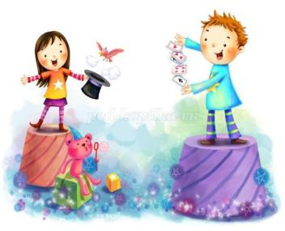
Порадуют ребенка и помогут сделать «открытия» игрушки-забавы (ваньки–встаньки, роботы, заводные человечки или зверюшки, головоломки-трансформеры, летающие колпачки, наборы фокусов).

Slide 19
Игрушек существует множество. Полезная игрушка должна оставлять простор для детского воображения, быть открытой для превращений и перемены игровой функции. Игрушка для ребенка-это не предмет обладания или гордости, это всего лишь вспомогательный материал для игры. Свою ценность она обретает в процессе использования, при условии вложения в нее фантазии и эмоций ребенка. И пусть Ваш ребенок играет с удовольствием!

Slide 20
Помните, что все, кроме любимой игрушки, надо периодически менять и обновлять. Если вы заметили, что малыш долго не берёт в руки какую-то игрушку, значит, она ему сейчас просто не нужна. Спрячьте её подальше, а через некоторое время, её появление вызовет новый эмоциональный или познавательный интерес у ребёнка.
И ещё один совет. Не водите ребёнка слишком часто в игрушечный магазин с множеством соблазнительных, но очень дорогих игрушек. Эти переживания, когда ребёнок не может получить то, что очень хочется, ему совсем не нужны. Только, когда вы сами готовы подарить ребёнку радость, ведите его в магазин и делайте ему праздник.

Slide 21
Спасибо за внимание!

